Slide 1
Оценка трудоёмкости проектов
Василенко Анатолий
2017
умножить оценку x2 - пессимизм
умножить оценку x3.14 - реализм

Slide 2
Оценка трудоёмкости проекта
PERT - Project Evaluation and Review Technic (1958 г.)
FPA - метод функциональных точек (1979 г.)
IFPUG - международная ассоциация пользователей функциональных точек
COCOMO II (Constructive Cost Model) (1981 г., 1997 г.)
Оценка – это вероятностное утверждение!
Notes:
3 методики
Хорошей считается оценка, которая обеспечивает достаточно ясное представление реального состояния проекта и позволяет руководителю проекта принимать хорошие решения относительно того, как управлять проектом для достижения целей. (Стив Макконнелл)

Slide 3
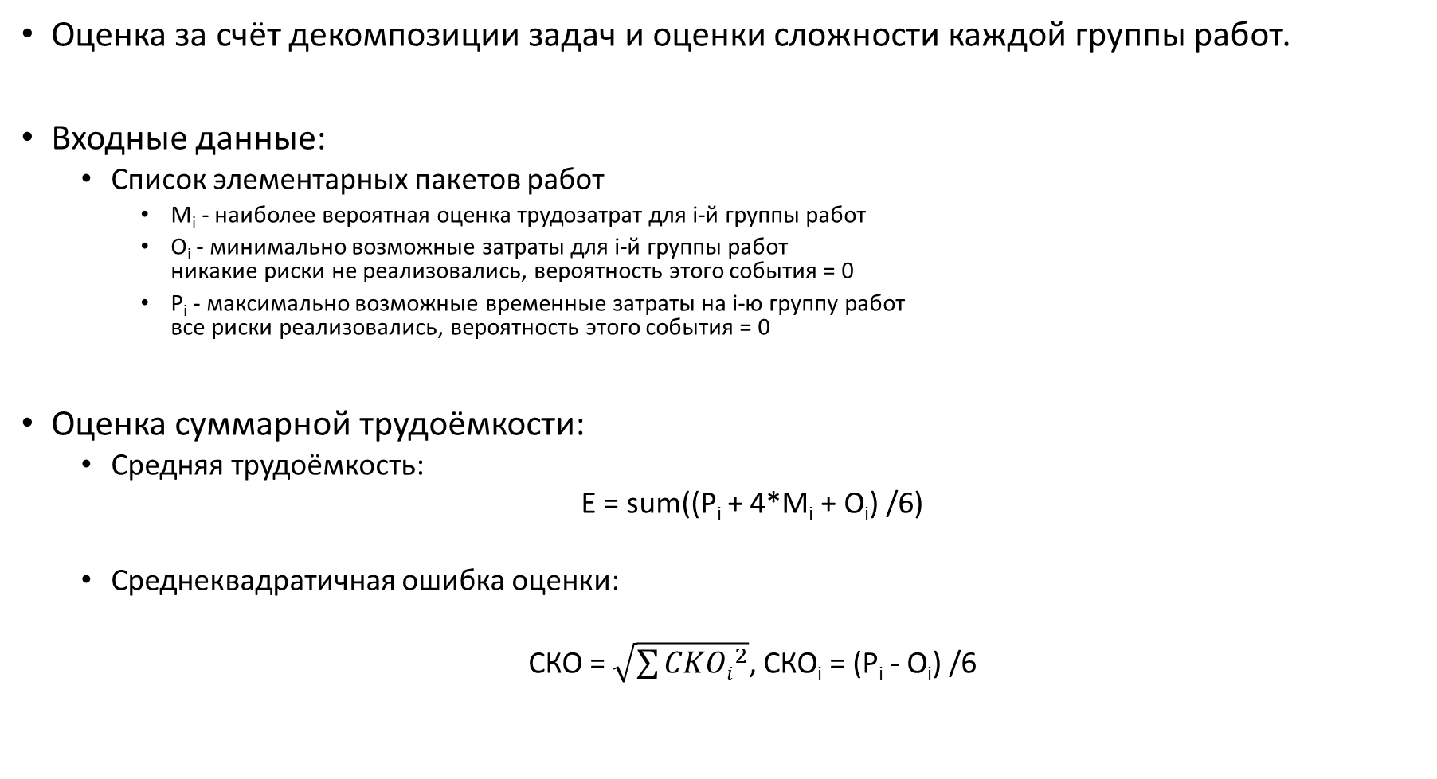
PERT - Project Evaluation and Review Technic
Оценка за счёт декомпозиции задач и оценки сложности каждой группы работ.
Входные данные:
  Список элементарных пакетов работ
    M_{i} - наиболее вероятная оценка трудозатрат для i-й группы работ
    O_{i} - минимально возможные затраты для i-й группы работ
    никакие риски не реализовались, вероятность этого события = 0
    P_{i} - максимально возможные временные затраты на i-ю группу работ
    все риски реализовались, вероятность этого события = 0
Оценка суммарной трудоёмкости:
  Средняя трудоёмкость:
  E = sum((P_{i} + 4*M_{i} + O_{i}) /6)
  Среднеквадратичная ошибка оценки:
  СКО = $\sqrt{\sum{{CKOi}^{2}}}$, СКО_{i} = (P_{i} - O_{i}) /6

Slide 4
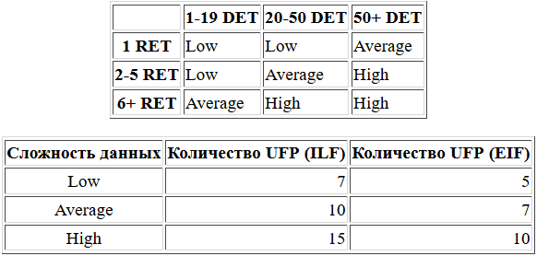
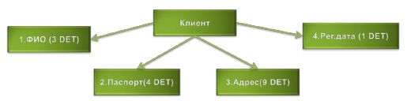
FPA - метод функциональных точек
Определение типа оценки
  проект разработки
  проект развития
  продукт
Определение области оценки и границ продукта
границы продукта определяют:
  какой функционал является внешним по отношению к пользователю
  логические данные (внутренние (ILF) /внешние (EIF)) - выделяемые пользователем логически связанные группы данных или блоки управляющей информации
Подсчет (не выровненных) функциональных точек, связанных с данными
  DET - неповторяемое уникальное поле данных (имя клиента, ...)
  RET - логическая группа данных (адрес, паспорт, ...)
Notes:
FPA – метод оценки на основе количества функционала, требуемого заказчиком (т.е. оценка с точки зрения пользователя).
Метод ничего не говорит о трудоёмкости разработки продукта, т.е. компания разработчик должна иметь собственную статистику трудозатрат на реализацию функциональных точек, для оценки трудоёмкости.
проект разработки (оценка количества функционала в первом релизе)
проект развития (оценка добавляемого, изменяемого и удаляемого функционала)
продукт (оценка объёма уже существующего и установленного продукта)
область оценки (в зависимости от типа оценки) может включать разрабатываемый, изменяемый, добавляемый или удаляемый функционал
Границы продукта определяют:
+ где располагается "граница системы", через которую проходят транзакции задаваемые пользователям
примеры логических данных (информационных объектов): клиент, счет, тарифный план, услуга.
4 RET & 17 DET -> Low Complexity -> 7/5 не выровненных функциональных точек

Slide 5
FPA - метод функциональных точек
Подсчет функциональных точек, связанных с транзакциями
  Транзакция - это элементарный неделимый замкнутый процесс, переводящий продукт из одного консистентного состояния в другое.
  Типы транзакций:
    EI (external inputs) - внешние входные транзакции + обработка данных
    EO (external outputs) - обработка данных + внешние выходные транзакции
    EQ (external inquiries) - внешние запросы (выходные транзакции без обработки данных)
    FTR (file type referenced) - количество логических данных (внутренних и внешних) модифицируемых или считываемых во время транзакции.
Определение суммарного количества не выровненных функциональных точек (UFP)
Определение значения фактора выравнивания (VAF)
  TDI (total degree of influence) = sum (факторов)
  фактор выравнивания VAF = (TDI * 0.01) + 0.65
Расчет количества выровненных функциональных точек (AFP)
  AFP = UFP * VAF
Notes:
4-й шаг – по простому транзакция – это действие
для каждого типа транзакций существует табличка, которая оценивает сложность транзакций в не выровненных функциональных точках
5-й шаг - суммирование не выровненных функциональных точек для каждого типа логических данных (2 шт.) (3-й шаг) для каждого типа транзакций (3 шт.) (4-й шаг)
6-й шаг - могут присутствовать общесистемные требования, накладывающие ограничения на разработчиков, что усложняет разработку
фиксировано 14 факторов, оценивающийся по шкале от 0 до 5
учитываются такие факторы, как требования по производительности, обмену данными, ресурсам, время отклика, математическая сложность, удобство использования и развёртывания, гибкость.
7-й шаг – в зависимости от типа оценки формула может меняться, для учёта функциональных точек связанных с дополнительной, изменяемой и удаляемой функциональность.

Slide 6
COCOMO II (Constructive Cost Model)
Две стадии оценки (чел*мес):
  Предварительная
  Детальная (после проработки архитектуры)
Трудоёмкость:
PM = 2.94 * SIZE^{E} * prod(EM_{i})
E = 0.91 + 0.01 * sum(SF_{j})
  SIZE – размер продукта в KLOC (Кило-строки)
  EM_{i} — множители трудоемкости
  SF_{j} — факторы масштаба (5 шт.)
5 факторов масштаба:
  PREC — прецедентность, наличие опыта аналогичных разработок
  FLEX — гибкость процесса разработки
  RESL — архитектура и разрешение рисков
  TEAM — сработанность команды
  PMAT — зрелость процессов
Notes:
В модели используется формула регрессии с параметрами, определяемыми на основе отраслевых данных и характеристик конкретного проекта.
SIZE – KSLOC – Килостроки являются главной особенностью оценки, они должны быть взяты из вне
например, с использованием другой оценки PERT или FPA. Существует таблица оценки количества строк, необходимых на реализацию одной не выровненной функциональной точки для распространённых языков программирования.
EMi – это фиксированные множители оценивающие разные характеристики: квалификацию персонала, сложность и надёжность продукта, сложность платформы разработки, наличие средств поддержки жизненного цикла, ...
7 шт. для предварительной и 17 для детальной оценки
PREC — прецедентность, наличие опыт аналогичных разработок (Very Low — опыт в продукте и платформе отсутствует; Extra High — продукт и платформа полностью знакомы)
FLEX — гибкость процесса разработки (Very Low — процесс строго детерминирован; Extra High — определены только общие цели).
RESL — архитектура и разрешение рисков (Very Low — риски неизвестны/не проанализированы; Extra High — риски разрешены на 100%)
TEAM — сработанность команды (Very Low — формальные взаимодействия; Extra High — полное доверие, взаимозаменяемость и взаимопомощь).
PMAT — зрелость процессов (CMM - capability maturity model - эволюционная модель развития способности компании разрабатывать программное обеспечение) (Very Low — CMM Level 1; Extra High — CMM Level 5)

Slide 7
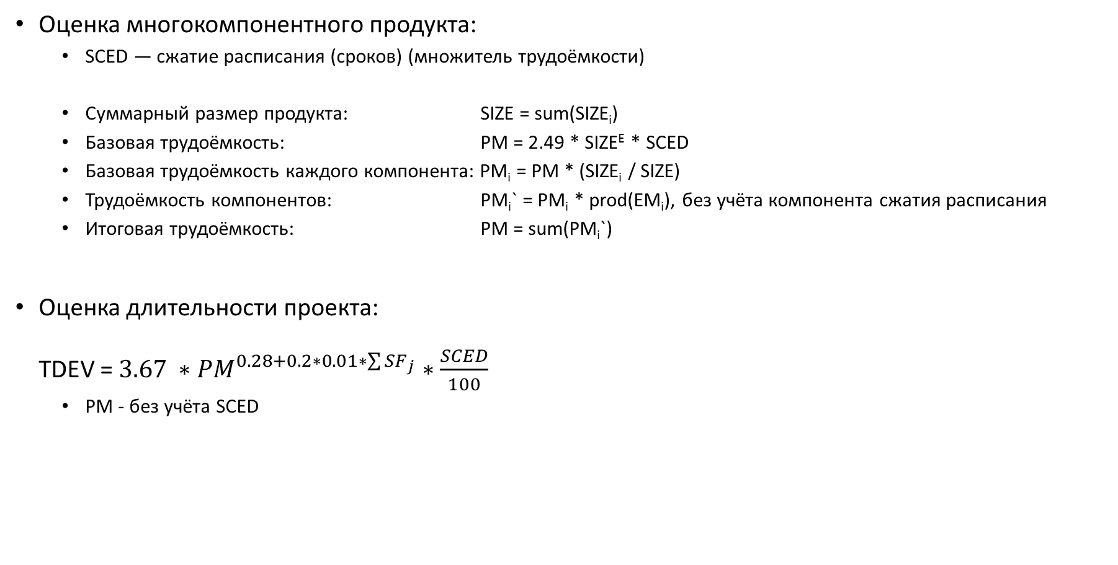
COCOMO II (Constructive Cost Model)
Оценка многокомпонентного продукта:
  SCED — сжатие расписания (сроков) (множитель трудоёмкости)
  Суммарный размер продукта: SIZE = sum(SIZE_{i})
  Базовая трудоёмкость: PM = 2.49 * SIZE^{E} * SCED
  Базовая трудоёмкость каждого компонента: PM_{i} = PM * (SIZE_{i} / SIZE)
  Трудоёмкость компонентов: PM_{i}` = PM_{i} * prod(EM_{i}), без учёта компонента сжатия расписания
  Итоговая трудоёмкость: PM = sum(PM_{i}`)
Оценка длительности проекта:
TDEV = $3.67 ∗{PM}^{0.28+0.2∗0.01∗\sum{{SF}_{j}}}∗\frac{SCED}{100}$
  PM - без учёта SCED
Notes:
Суммарная трудоемкость проекта не равна простой сумме трудоемкостей разработки каждого из компонентов

Slide 8
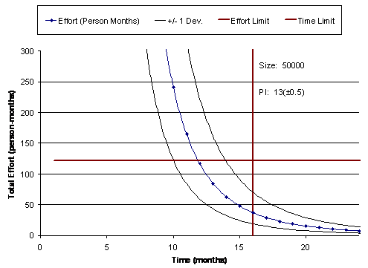
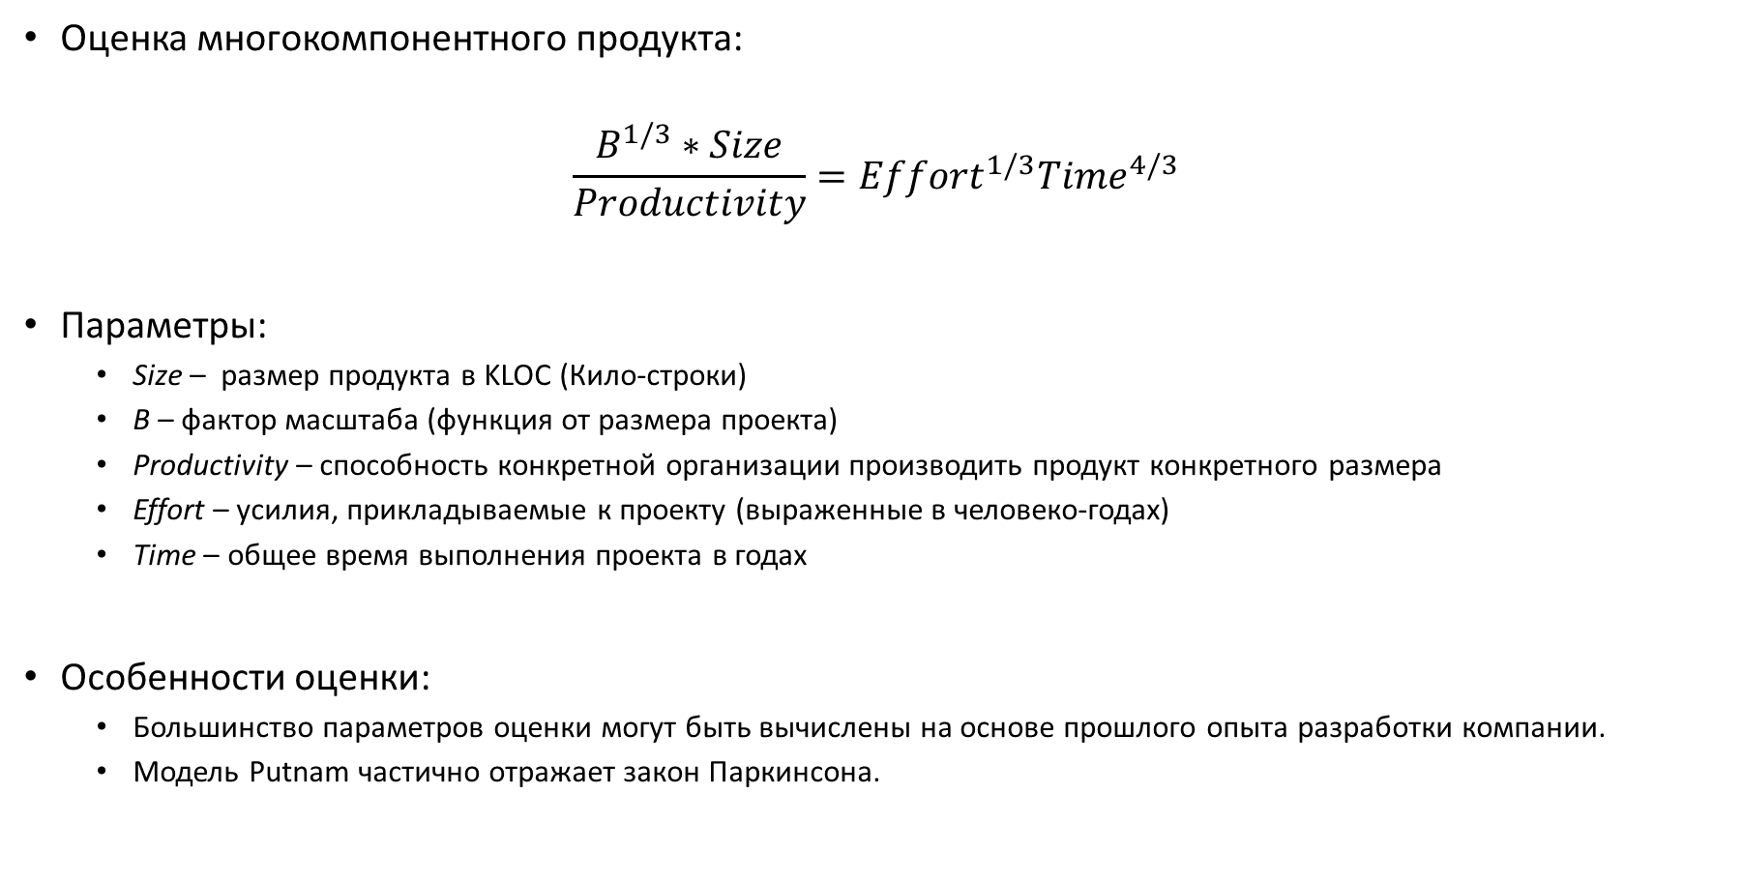
Оценка по модели Putnam
Оценка многокомпонентного продукта:
$$\frac{B^{1/3}∗Size}{Productivity}={Effort}^{1/3}{Time}^{4/3}$$
Параметры:
  Size – размер продукта в KLOC (Кило-строки)
  B – фактор масштаба (функция от размера проекта)
  Productivity – способность конкретной организации производить продукт конкретного размера
  Effort – усилия, прикладываемые к проекту (выраженные в человеко-годах)
  Time – общее время выполнения проекта в годах
Особенности оценки:
  Большинство параметров оценки могут быть вычислены на основе прошлого опыта разработки компании.
  Модель Putnam частично отражает закон Паркинсона.
Notes:
Занимательно, что согласно модели Putnam прикладываемые усилия падают с увеличением выделяемого времени на проект, таким образом, модель Путнама отражает закон Паркинсона.

Slide 9
Спасибо за внимание
Закон Паркинсона: Работа заполняет всё время, отпущенное на неё
http://citforum.ru/SE/project/arkhipenkov_lectures/11.shtml
https://en.wikipedia.org/wiki/Comparison_of_development_estimation_software
Notes:
Таблицы значений и прочие константы берутся из отраслевой статистики, в целом, для каждой отдельной отрасли они могут варьироваться.

Slide 10
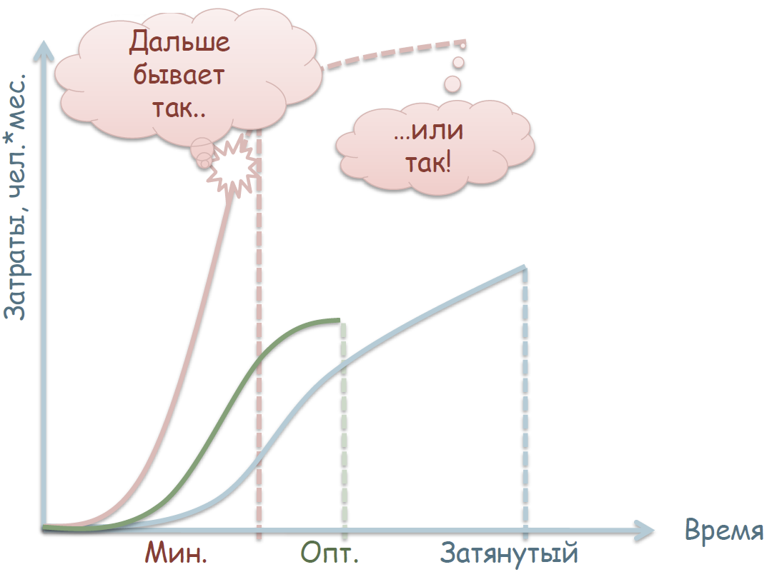
Кривая Бари-Боэма
Кривая стоимости резко растет, если запланированный график короче номинального.
Практически ни один проект невозможно завершить быстрее, чем за 3/4 расчетного оптимального графика вне зависимости от количества занятых в нем.
Кривая стоимости медленно растет, если запланированный график длиннее номинального. Работа занимает все отведенное для нее время.

